Slide 2
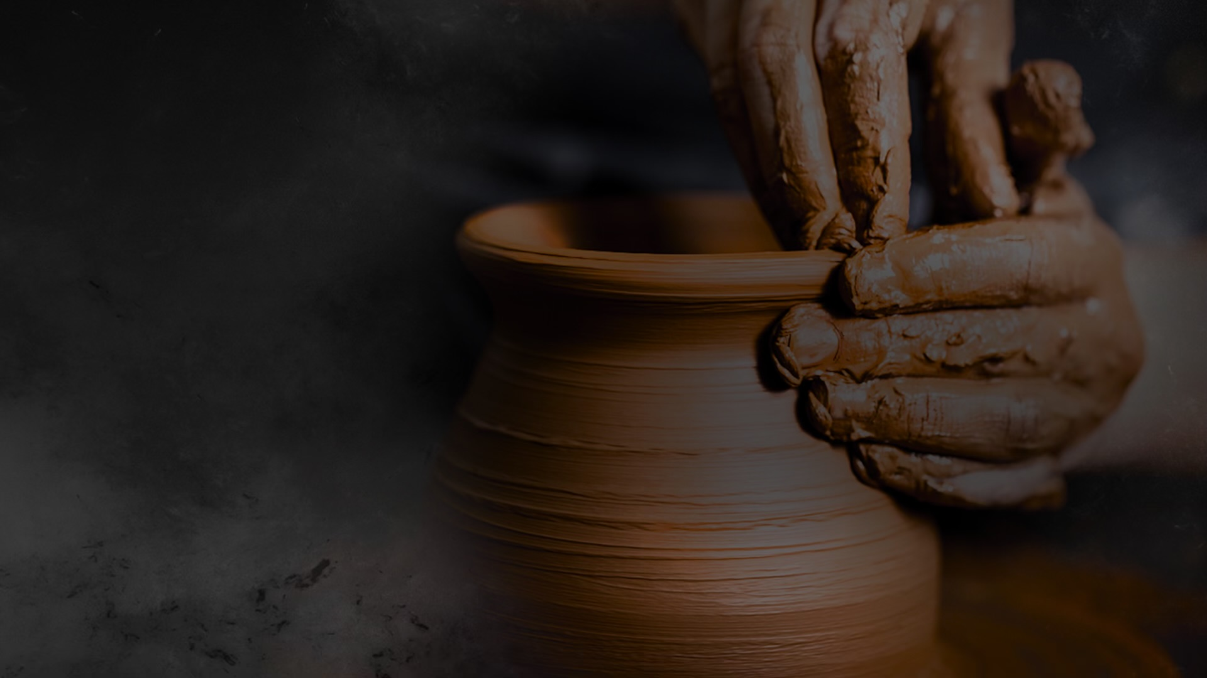
Columnas que sostendrán mi ministerio
Notes:
LA IMAGEN QUE QUIERO TRAER PARA USARLA EN ESTA PRESENTACION ES: DEFINIR A TRAVÉS DE LA CONSTRUCCION DE UN EDIFICIO LA DIFERENCIA QUE EXISTE ENTRE 1. FUNDAMENTO Y, 2. LO QUE SE EDIFICA SOBRE EL FUNDAMENTO.
ASI QUE LA CONSTRUCCION COMPLETA ESTA EN EL FUNDAMENTO Y EN LA EDIFICACION…
¿CUALES SON LAS AREAS QUE TENGO QUE CONSIDERAR Y QUE SON VITALES PARA SOSTENER MI LLAMAMIENTO?

Slide 3
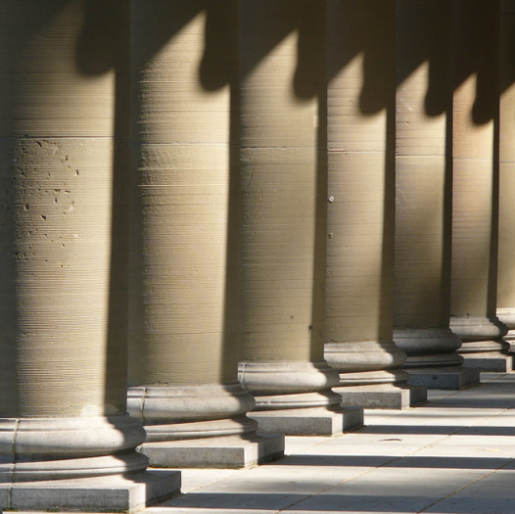
Proverbios 9:1
La sabiduría edificó su casa, Labró sus siete columnas.
Notes:
OBVIMENTE UNA EDIFICACIÓN SE EXPANDE MAS ALLÁ QUE SU PROPIO FUNDAMENTO. Y AUNQUE EL FUNDAMENTO ESTA PARA SOSTENER LO QUE SE EDIFICA SOBRE EL MISMO; NO PODEMOS DAR POR ACENTADO QUE UN SOLIDO FUNDAMENTO, ES TODO LO QUE SE NECESITA PARA SOSTENER LA EDIFICACION. SERA NECESARIO CONSIDERAR TAMBIEN LA CALIDAD Y LA NATURALEZA DEL MATERIAL QUE SE USARA SOBRE EL FUNDAMENTO.
ROMANOS 9:6 NO QUE LA PALABRA DE DIOS HAYA FALLADO; PORQUE NO TODOS LOS QUE DESCIENDEN DE ISRAEL SON ISRAELITAS,…
¿QUE QUEIRE DECIR ESTO? QUE EL FUNDAMENTO NO FALLO, PERO EL PUEBLO DE ISRAEL NO SUPO EDIFICAR SOBRE LA PROMESA DE DIOS.
LA IMAGEN QUE QUIERO TRAER PARA USARLA EN ESTA PRESENTACION ES: DEFINIR A TRAVÉS DE LA CONSTRUCCION DE UN EDIFCIO LA DIFERENCIA QUE EXISTE ENTRE 1. FUNDAMENTO Y, 2. LO QUE SE EDIFICA SOBRE EL FUNDAMENTO.
ASI QUE LA CONSTRUCCION COMPLETA ESTA EN EL FUNDAMENTO Y EN LA EDIFICACION… PABLO LO VA DESCRIBIR MAS CLARAMENTE…

Slide 4
1 Corintios 3:10 Por la gracia que Dios me dio, yo eché los cimientos como un experto en construcción. Ahora otros edifican encima; pero cualquiera que edifique sobre este fundamento tiene que tener mucho cuidado. (NTV)
Notes:
1 CORINTIOS ¹⁰ CONFORME A LA GRACIA DE DIOS QUE ME HA SIDO DADA, YO COMO PERITO ARQUITECTO PUSE EL FUNDAMENTO, Y OTRO EDIFICA ENCIMA; PERO CADA UNO MIRE CÓMO SOBREEDIFICA. ¹¹ PORQUE NADIE PUEDE PONER OTRO FUNDAMENTO QUE EL QUE ESTÁ PUESTO, EL CUAL ES JESUCRISTO.
¹² Y SI SOBRE ESTE FUNDAMENTO ALGUNO EDIFICARE ORO, PLATA, PIEDRAS PRECIOSAS, MADERA, HENO, HOJARASCA,
¹³ LA OBRA DE CADA UNO SE HARÁ MANIFIESTA; PORQUE EL DÍA LA DECLARARÁ, PUES POR EL FUEGO SERÁ REVELADA;
Y LA OBRA DE CADA UNO CUÁL SEA, EL FUEGO LA PROBARÁ.
¹⁴ SI PERMANECIERE LA OBRA DE ALGUNO QUE SOBREEDIFICÓ, RECIBIRÁ RECOMPENSA.
¹⁵ SI LA OBRA DE ALGUNO SE QUEMARE, ÉL SUFRIRÁ PÉRDIDA, SI BIEN ÉL MISMO SERÁ SALVO, AUNQUE ASÍ COMO POR FUEGO.
— PARA MIRAR ESTO EN UN CUARO MIREMOS ESTE VERSO A TRAVÉS DE IMAGENES.

Slide 5
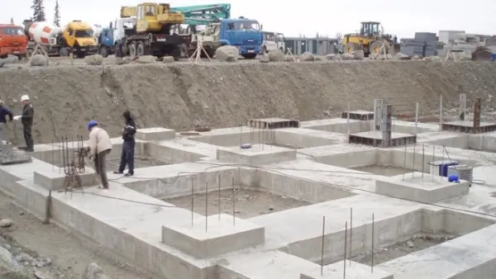
1 Corintios 3:10a Por la gracia que Dios me dio, yo eché los cimientos como un experto en construcción.

Slide 6
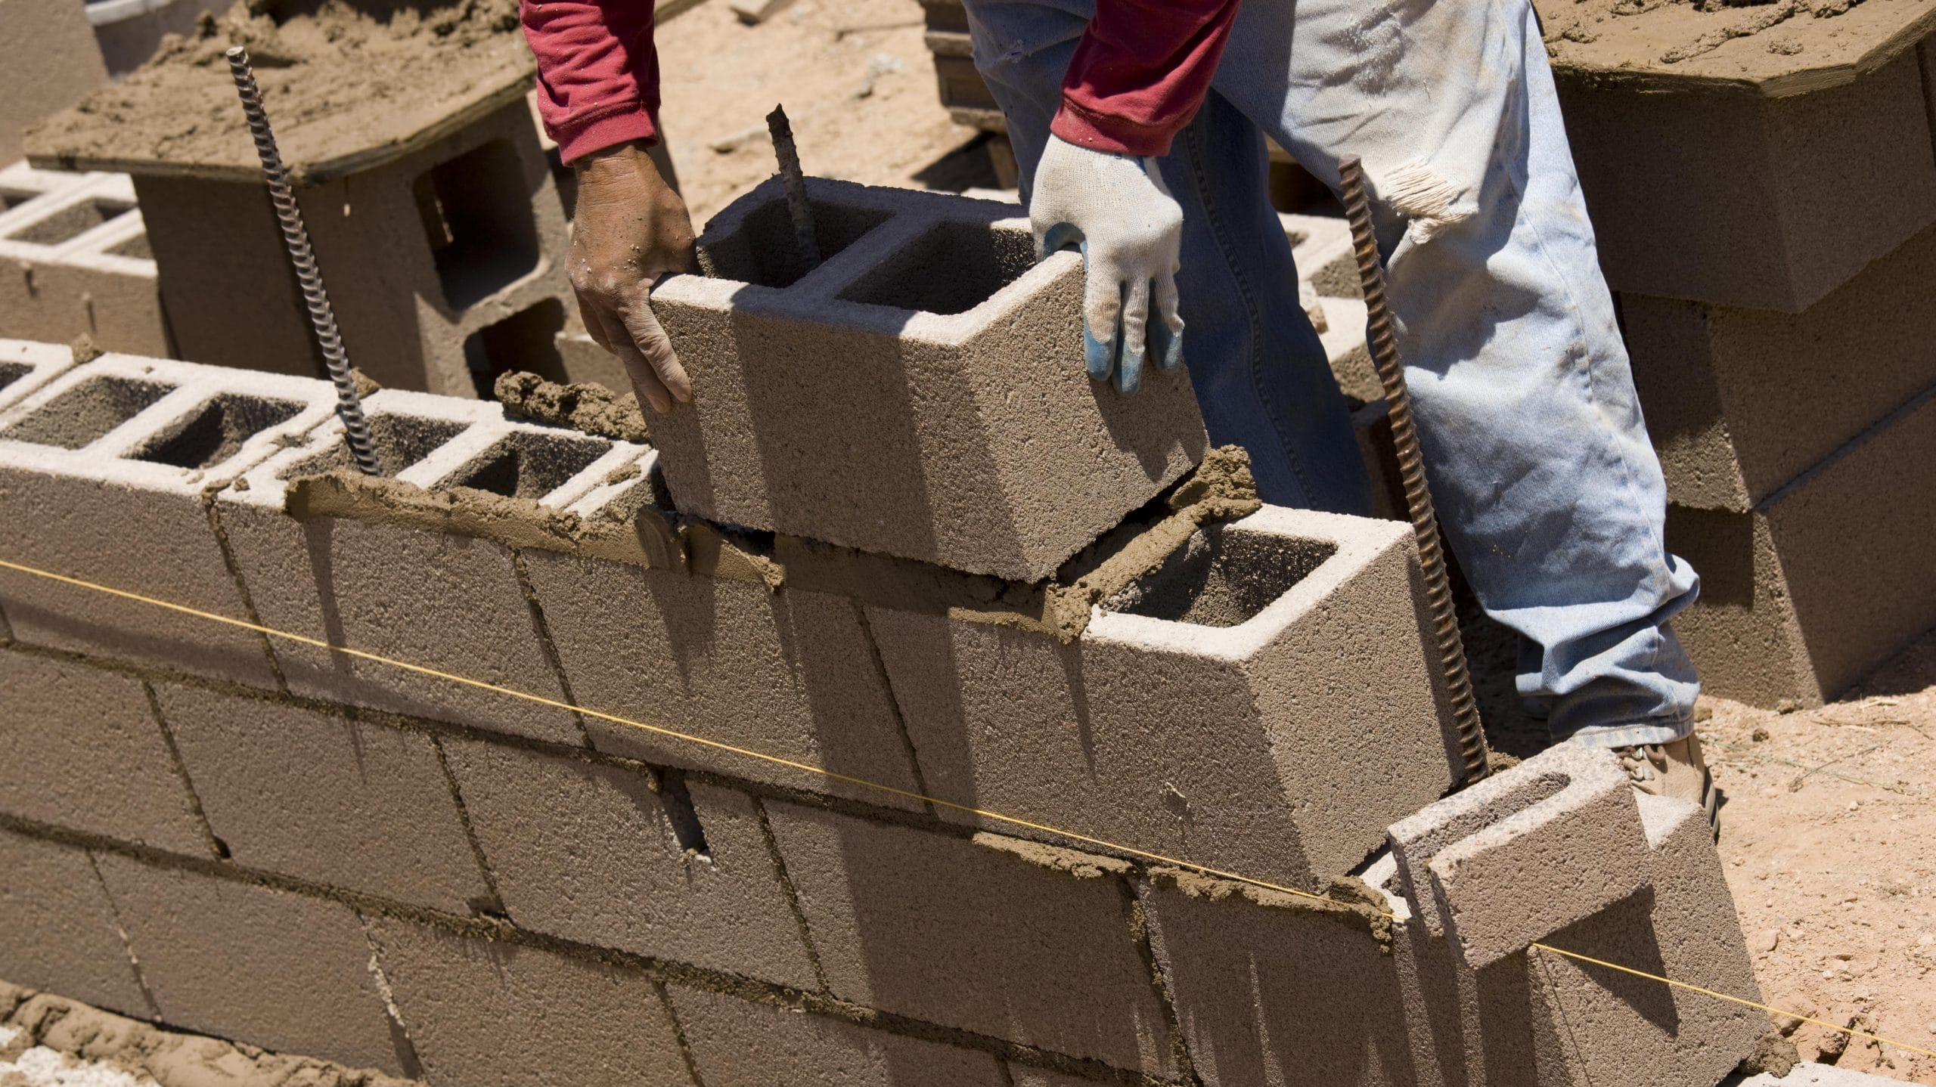
1 Corintios 3:10b Ahora otros edifican encima; pero cualquiera que edifique sobre este fundamento tiene que tener mucho cuidado.

Slide 7
LA EXPLICACIÓN ES:
1º. CADA QUIEN DEBE EDIFICAR.
Y LA ADVERTENCIA DEL APOSTÓL ES:
2º. ¡TIENES QUE TENER MUCHO CUIDADO! COMO EDIFICAS.

Slide 8
1º. CADA QUIEN DEBE EDIFICAR.
HAY AREAS QUE EL ESPIRITU SANTO EDIFICARÁ
PERO SIN LUGAR A DUDAS HAY OTRAS,
- QUE USTEDES SON RESPONSABLES DE AÑADIR A SU MINISTERIO.
.
Notes:
SEA EJEMPLO EN CASA PRIMERAMENTE.
ORGANICE SU TIEMPO; APRENDA A SER PUNTUAL. QUE SU PALABRA VALGA.
CONCÉNTRESE EN UN ASUNTO A LA VEZ.
ORGANICE SUS PRIORIDADES ASÍ: DIOS, FAMILIA, IGLESIA, TRABAJO.
DISCIPLÍNESE Y HAGA PRIMERAMENTE LO NECESARIO. JESUCRISTO, EL MEJOR LÍDER DE LA HISTORIA ERA DISCIPLINADO CON SUS RECURSOS.
ORE; MEDITE EN LA PALABRA; AYUNE; VAYA AL TEMPLO; SEA EL PRIMERO EN DAR EL EJEMPLO.

Slide 9
CINCO ERRORES QUE DAÑAN UNA EDIFICACIÓN Y CINCO COLUMNAS QUE LA FORTALECERÁN.
No calcular lo que se requiere | Planea y calcula.
Fundamento equivocado | No cambies el fundamento
Materiales pobres en calidad | Erradica la mediocridad.
Desastre natural | Preparación.
Falta de mantenimiento | No te conformes.
Notes:
QUIERO CONTINUAR USANDO LA ILUSTRACION DE UNA EDIFICACION PARA OBSERVAR AQUELLOS FACTORES QUE
DAÑAN TODA EDIFICACION.
OBVIAMENTE APLICADOS A NUESTRO LLAMAMIENTO MINISTERIAL.

Slide 10
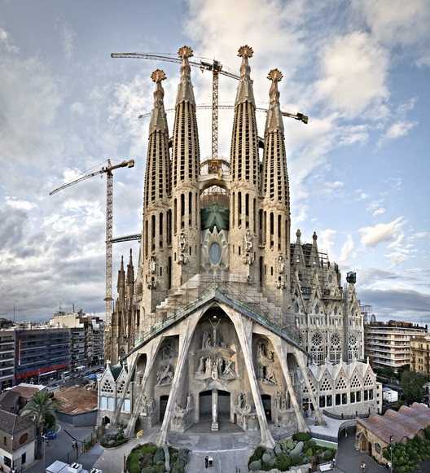
No calcular lo que se requiere.
Lucas 14:29 No sea que después que haya puesto el cimiento, y no pueda acabarla, todos los que lo vean comiencen a hacer burla de él, 30 diciendo: Este hombre comenzó a edificar, y no pudo acabar.
Notes:
LA SAGRADA FAMILIA, BARCELONA
UNA OBRA EN PROGRESO DESDE 1882, LA MONUMENTAL IGLESIA CATÓLICA ROMANA DE ANTONI GAUDÍ SE ENCUENTRA ENTRE LOS EJEMPLOS MÁS CONOCIDOS DE ARQUITECTURA INACABADA. CON LA CONSTRUCCIÓN ACTUAL FINANCIADA POR LAS ENTRADAS DE LOS VISITANTES A LA OBRA MAESTRA SIN TERMINAR, SE ESPERA QUE LA ESTRUCTURA Y LAS 18 TORRES DE LA IGLESIA ESTÉN COMPLETAS PARA 2026, Y TODOS SUS ELEMENTOS DECORATIVOS DEBERÍAN ESTAR FINALMENTE EN SU LUGAR PARA 2032, 150 AÑOS DESPUÉS DE LA INAUGURACIÓN.

Slide 11
Planea y calcula.
Josue 1:2 Mi siervo Moisés ha muerto; ahora, pues, levántate y pasa este Jordán, tú y todo este pueblo, a la tierra que yo les doy a los hijos de Israel. 3 Yo os he entregado, como lo había dicho a Moisés, todo lugar que pisare la planta de vuestro pie.
Notes:
LUCAS 14; ²⁸ PORQUE ¿QUIÉN DE VOSOTROS, QUERIENDO EDIFICAR UNA TORRE,
NO SE SIENTA PRIMERO Y CALCULA LOS GASTOS, A VER SI TIENE LO QUE NECESITA PARA ACABARLA?
NO TIENEN NADA DE MALO SENTARSE A PLANEAR, EL PROBLEMA ES SI NUNCA TE LEVANTAS DE TU ASIENTO…
ES GRAN ERROR SOLO ESTAR IDEANDO Y QUERIENDO HACER, Y NUNCA SENTARTE A PLANEAR COMO LO VAS A HACER…Y
QUIEN ESTARA CONTIGO EN EL PROYECTO?

Slide 12
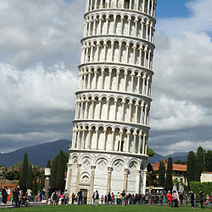
Fundamento
Equivocado.
Colosenses 2:8
Mirad que nadie os engañe por medio de filosofías y huecas sutilezas, según las tradiciones de los hombres, conforme a los rudimentos del mundo, y no según Cristo.
Notes:
Su peso se estima en 14 500 toneladas y su inclinación es de unos 4°, extendiéndose 3.9 m de la vertical. La torre comenzó a inclinarse durante su construcción en agosto de 1173, debido a que el suelo era blando y no podía soportar adecuadamente el peso de la estructura.
2 PEDRO 3:15-17
¹⁵ Y TENED ENTENDIDO QUE LA PACIENCIA DE NUESTRO SEÑOR ES PARA SALVACIÓN; COMO TAMBIÉN NUESTRO AMADO HERMANO PABLO, SEGÚN LA SABIDURÍA QUE LE HA SIDO DADA, OS HA ESCRITO, ¹⁶ CASI EN TODAS SUS EPÍSTOLAS, HABLANDO EN ELLAS DE ESTAS COSAS; ENTRE LAS CUALES HAY ALGUNAS DIFÍCILES DE ENTENDER, LAS CUALES LOS INDOCTOS E INCONSTANTES TUERCEN, COMO TAMBIÉN LAS OTRAS ESCRITURAS, PARA SU PROPIA PERDICIÓN. ¹⁷ ASÍ QUE VOSOTROS, OH AMADOS, SABIÉNDOLO DE ANTEMANO, GUARDAOS, NO SEA QUE ARRASTRADOS POR EL ERROR DE LOS INICUOS, CAIGÁIS DE VUESTRA FIRMEZA.

Slide 13
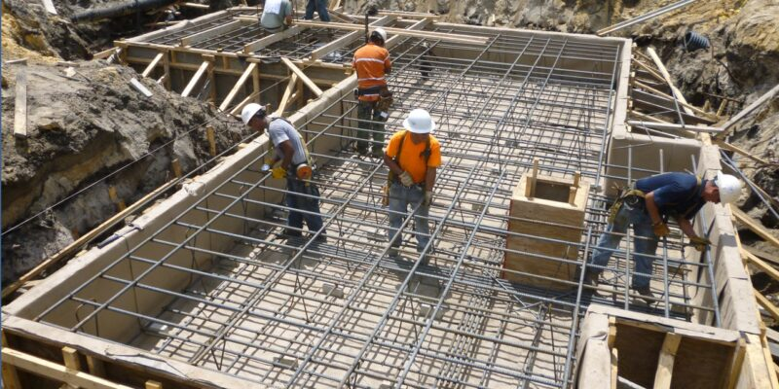
No cambies el
Fundamento.
Efesios 2:20 edificados sobre el fundamento de los apóstoles y profetas, siendo la principal piedra del ángulo Jesucristo mismo,21 en quien todo el edificio, bien coordinado, va creciendo para ser un templo santo en el Señor;
Notes:
PROVERBIOS 23: ²³ COMPRA LA VERDAD, Y NO LA VENDAS;
LA SABIDURÍA, LA ENSEÑANZA Y LA INTELIGENCIA.
(TLA) VS. 23 ACUMULA VERDAD Y SABIDURÍA, DISCIPLINA Y ENTENDIMIENTO, ¡Y NO LOS CAMBIES POR NADA!

Slide 14
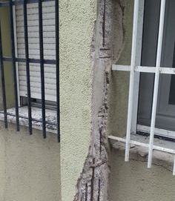
Materiales pobres en
calidad.
Colosenses 2:8
Mirad que nadie os engañe por medio de filosofías y huecas sutilezas, según las tradiciones de los hombres, conforme a los rudimentos del mundo, y no según Cristo.

Slide 15
Erradica la mediocridad
1 Corintios 9:24
¿No sabéis que los que corren en el estadio, todos a la verdad corren, pero uno solo se lleva el premio? Corred de tal manera que lo obtengáis.
Notes:
EVITA LA IMPROVISACION Y ESTABLECE DISCIPLINAS
HEBREOS 12:1 POR TANTO, NOSOTROS TAMBIÉN, TENIENDO EN DERREDOR NUESTRO TAN GRANDE NUBE DE TESTIGOS,
DESPOJÉMONOS DE TODO PESO Y DEL PECADO QUE NOS ASEDIA, Y CORRAMOS CON PACIENCIA LA CARRERA QUE TENEMOS POR DELANTE,

Slide 16
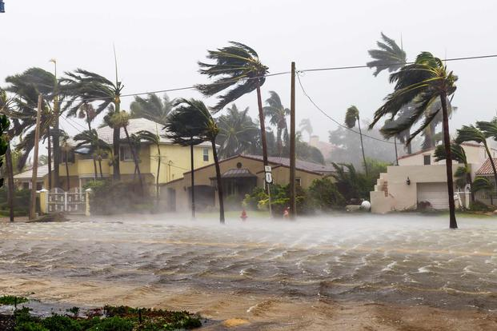
Desastres naturales
Mateo 7:26 Pero cualquiera que me oye estas palabras y no las hace, le compararé a un hombre insensato, que edificó su casa sobre la arena; 27 y descendió lluvia, y vinieron ríos, y soplaron vientos, y dieron con ímpetu contra aquella casa; y cayó, y fue grande su ruina.

Slide 17
Preparación.
1 Pedro 5:9 AL CUAL RESISTID FIRMES EN LA FE, SABIENDO QUE LOS MISMOS PADECIMIENTOS SE VAN CUMPLIENDO EN VUESTROS HERMANOS EN TODO EL MUNDO.
Notes:
1 PEDRO 5:8-10
⁸ SED SOBRIOS, Y VELAD; PORQUE VUESTRO ADVERSARIO EL DIABLO, COMO LEÓN RUGIENTE,
ANDA ALREDEDOR BUSCANDO A QUIEN DEVORAR; ⁹ AL CUAL RESISTID FIRMES EN LA FE,
SABIENDO QUE LOS MISMOS PADECIMIENTOS SE VAN CUMPLIENDO EN VUESTROS HERMANOS EN TODO EL MUNDO.
¹⁰ MAS EL DIOS DE TODA GRACIA, QUE NOS LLAMÓ A SU GLORIA ETERNA EN JESUCRISTO,
DESPUÉS QUE HAYÁIS PADECIDO UN POCO DE TIEMPO, ÉL MISMO OS PERFECCIONE, AFIRME, FORTALEZCA Y ESTABLEZCA.

Slide 18
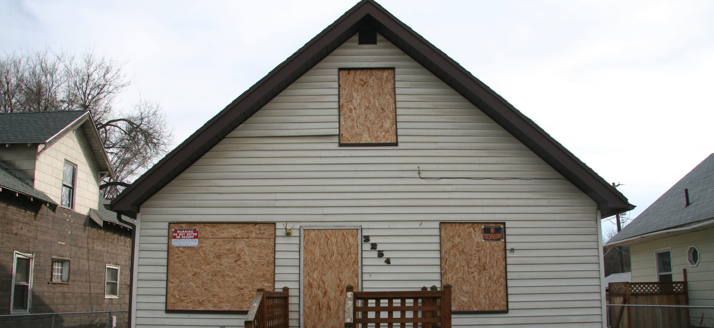
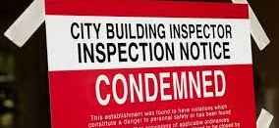
Falta de mantenimiento.
Hebreos 5:12 Porque debiendo ser ya maestros, después de tanto tiempo, tenéis necesidad de que se os vuelva a enseñar cuáles son los primeros rudimentos de las palabras de Dios;…
Notes:
HEBREOS 5:11 ACERCA DE ESTO TENEMOS MUCHO QUE DECIR, Y DIFÍCIL DE EXPLICAR, POR CUANTO OS HABÉIS HECHO TARDOS PARA OÍR. ¹² PORQUE DEBIENDO SER YA MAESTROS, DESPUÉS DE TANTO TIEMPO, TENÉIS NECESIDAD DE QUE SE OS VUELVA A ENSEÑAR CUÁLES SON LOS PRIMEROS RUDIMENTOS DE LAS PALABRAS DE DIOS; Y HABÉIS LLEGADO A SER TALES QUE TENÉIS NECESIDAD DE LECHE, Y NO DE ALIMENTO SÓLIDO. ¹³ Y TODO AQUEL QUE PARTICIPA DE LA LECHE ES INEXPERTO EN LA PALABRA DE JUSTICIA, PORQUE ES NIÑO; ¹⁴ PERO EL ALIMENTO SÓLIDO ES PARA LOS QUE HAN ALCANZADO MADUREZ, PARA LOS QUE POR EL USO TIENEN LOS SENTIDOS EJERCITADOS EN EL DISCERNIMIENTO DEL BIEN Y DEL MAL.

Slide 19
No te conformes.
Filipenses 3:13
Hermanos, yo mismo no pretendo haberlo ya alcanzado; pero una cosa hago: olvidando ciertamente lo que queda atrás, y extendiéndome a lo que está delante.
Notes:
2 PEDRO 1:⁵ VOSOTROS TAMBIÉN, PONIENDO TODA DILIGENCIA POR ESTO MISMO, AÑADID A VUESTRA FE VIRTUD; A LA VIRTUD, CONOCIMIENTO; ⁶ AL CONOCIMIENTO, DOMINIO PROPIO; AL DOMINIO PROPIO, PACIENCIA; A LA PACIENCIA, PIEDAD;⁷ A LA PIEDAD, AFECTO FRATERNAL; Y AL AFECTO FRATERNAL, AMOR.⁸ PORQUE SI ESTAS COSAS ESTÁN EN VOSOTROS, Y ABUNDAN, NO OS DEJARÁN ESTAR OCIOSOS NI SIN FRUTO EN CUANTO AL CONOCIMIENTO DE NUESTRO SEÑOR JESUCRISTO

Slide 20
1 Pedro 2:4 Acercándoos a él, piedra viva, desechada ciertamente por los hombres, mas para Dios escogida y preciosa,5 vosotros también, como piedras vivas, sed edificados como casa espiritual y sacerdocio santo, para ofrecer sacrificios espirituales aceptables a Dios por medio de Jesucristo. 6 Por lo cual también contiene la Escritura: He aquí, pongo en Sion la principal piedra del ángulo, escogida, preciosa; Y el que creyere en él, no será avergonzado.

Slide 21
7 Para vosotros, pues, los que creéis, él es precioso; pero para los que no creen,
La piedra que los edificadores desecharon,
Ha venido a ser la cabeza del ángulo;
8 y: Piedra de tropiezo, y roca que hace caer,
porque tropiezan en la palabra, siendo desobedientes; a lo cual fueron también destinados.

Slide 22
Notes:
MATEO 25:²³ SU SEÑOR LE DIJO: BIEN, BUEN SIERVO Y FIEL;
SOBRE POCO HAS SIDO FIEL, SOBRE MUCHO TE PONDRÉ; ENTRA EN EL GOZO DE TU SEÑOR.

